Slide 1








CURSO DE FUNDAMENTOS Y ADMINISTRACION DE DBMS
INSTRUCTOR: RUDY SALVATIERRA RODRIGUEZ

Slide 2
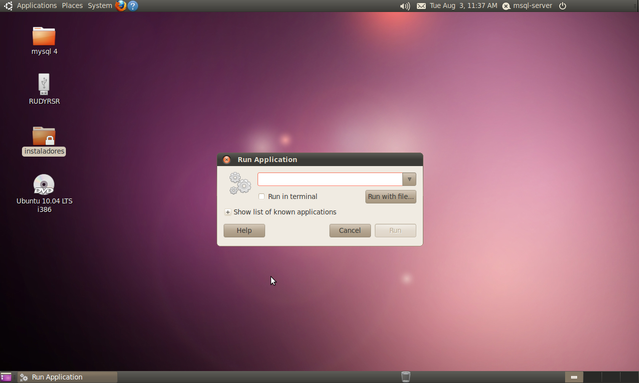
INSTALACION DE MYSQL SERVER EN UBUNTU
El primer paso para instalar Mysql-server es abrir una consola de administración pulsando Alt+f2 .

Slide 3

INSTALACION DE MYSQL SERVER EN UBUNTU
El siguiente paso es colocar dentro la ventana gnome-terminal para abrir la terminal de administración y pulsamos run.

Slide 4
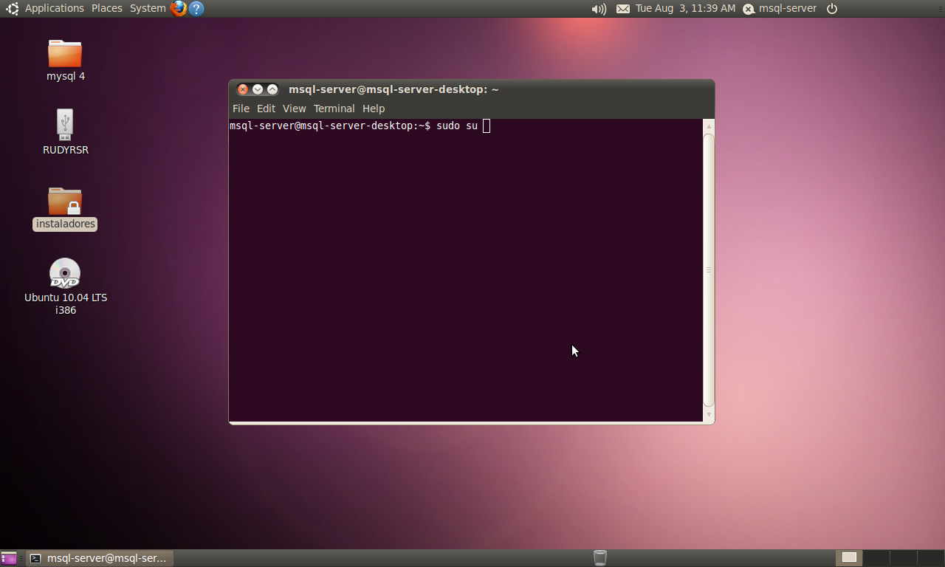
INSTALACION DE MYSQL SERVER EN UBUNTU
Luego de que aparesca la terminal entramos como usuario con privilegios de administracion (root), para ello colocar sudo su y luego colocar la contraseña.

Slide 5
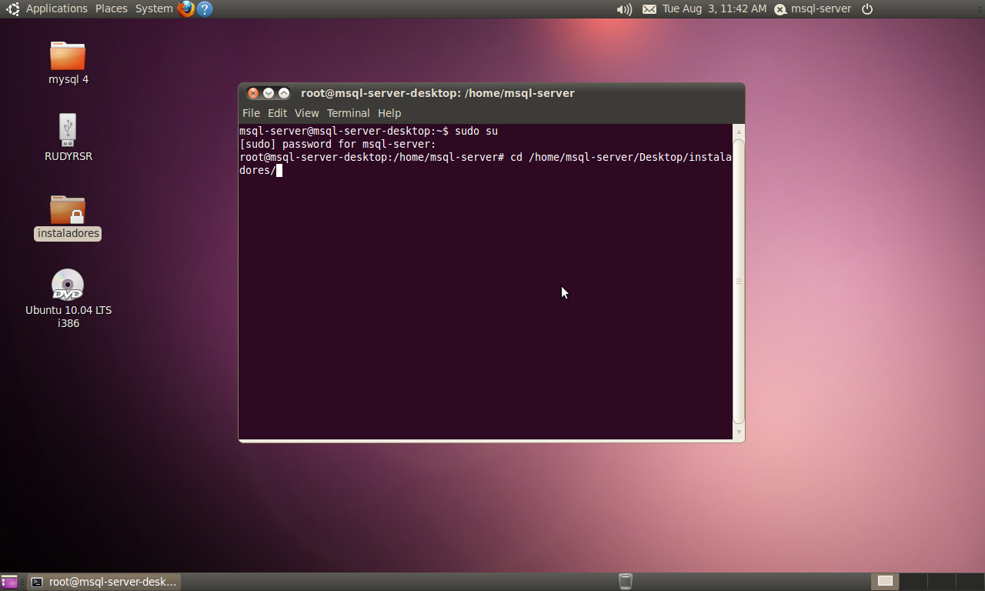
INSTALACION DE MYSQL SERVER EN UBUNTU
Luego de entrar con privilegios buscamos el directorio donde se encuentran los instaladores, ingresamos en la carpeta instaladores de la siguiente manera colocamos cd /home/Mysql-server/Desktop/instaladores.

Slide 6
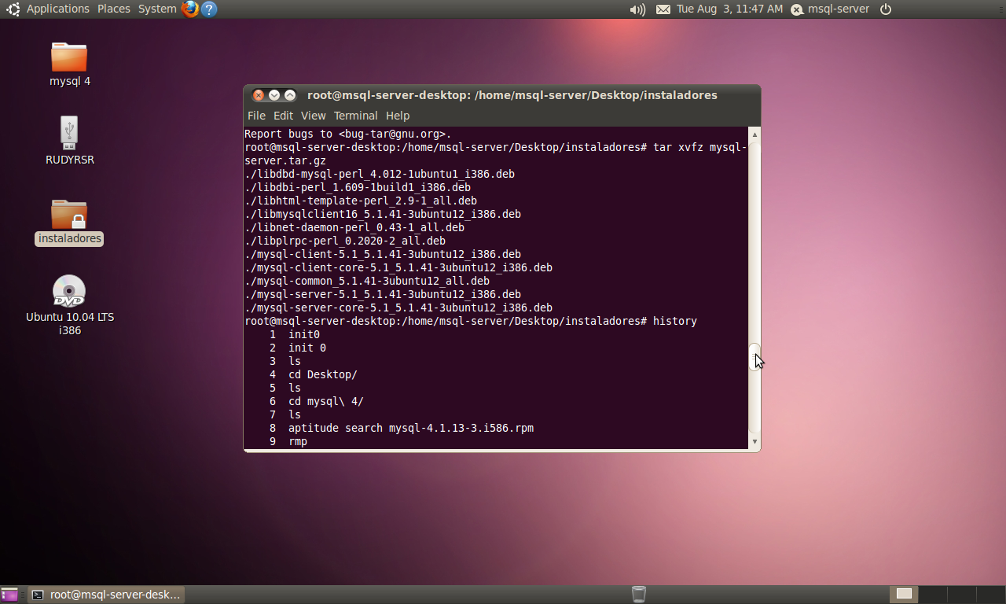
INSTALACION DE MYSQL SERVER EN UBUNTU
El siguiente paso es desempaquetar y descomprimir el archivo mysql-server.tar.gz con el comando tar xvfz mysql-server.tar.gz .

Slide 7
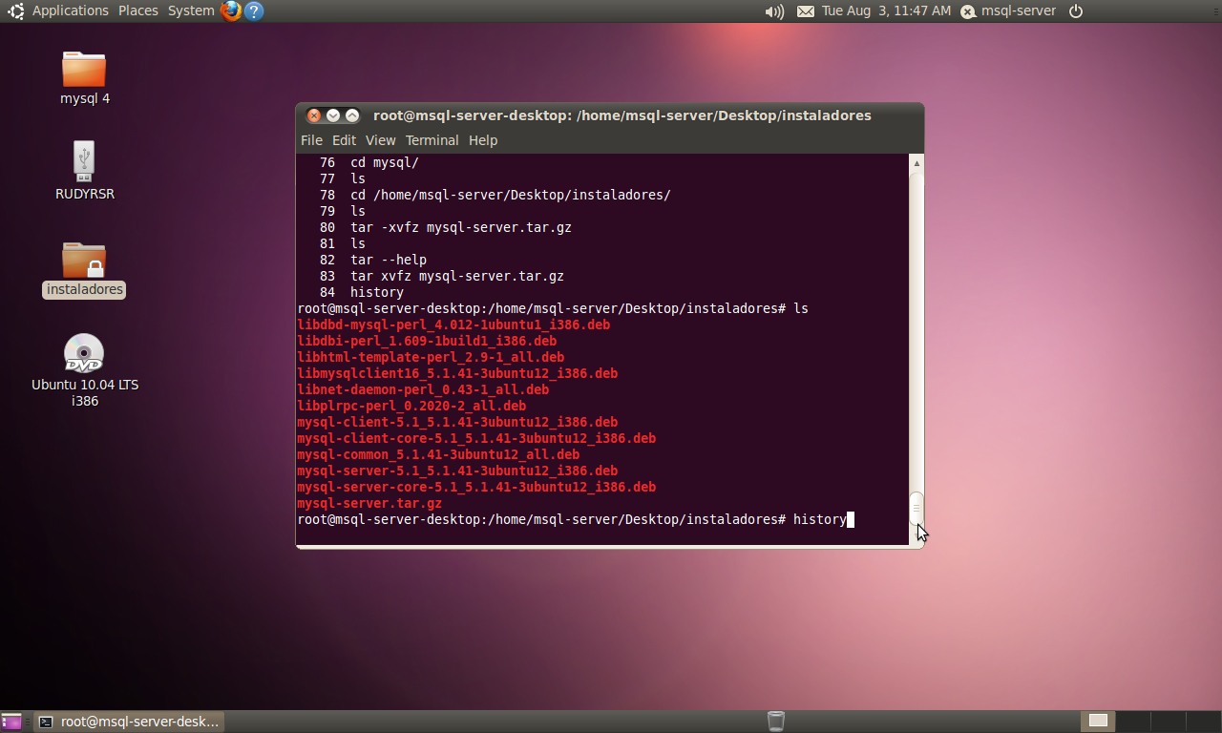
INSTALACION DE MYSQL SERVER EN UBUNTU
Luego verificamos si se han descompreso correctamente colocamos el comando ls para mostrar que archivos existen en el directorio.

Slide 8
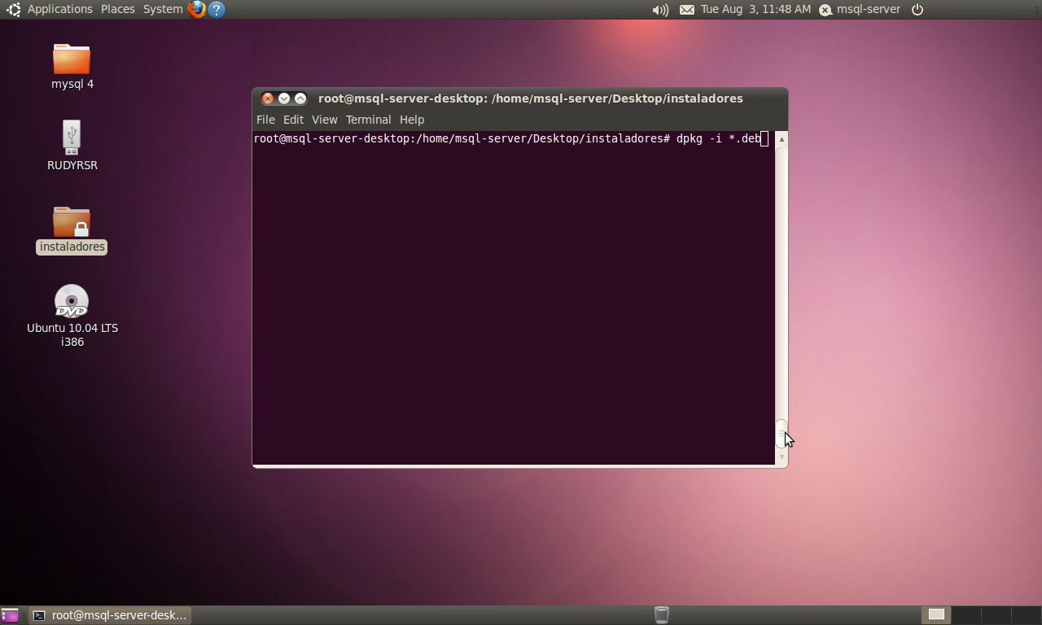
INSTALACION DE MYSQL SERVER EN UBUNTU
Luego procedemos a instalar con el comando dpkg –i *.deb, con ello se instalaran todas las dependencias que se necesita para instalar MYSQL-SERVER.

Slide 9
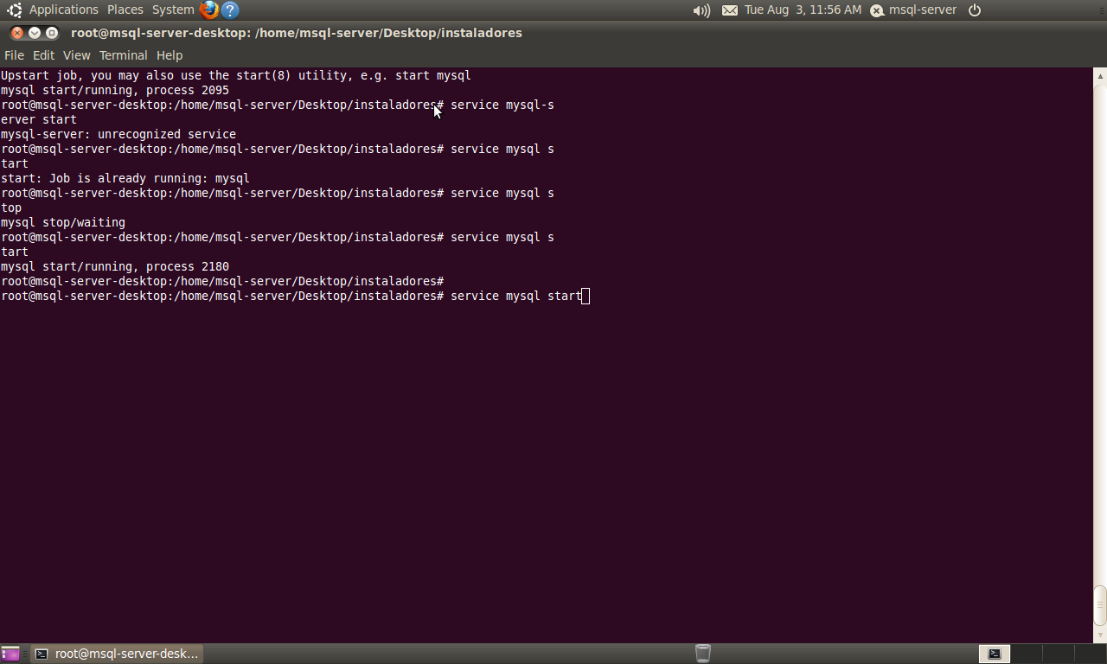
INSTALACION DE MYSQL SERVER EN UBUNTU
Luego iniciamos el servicio con el comando service mysql start.

